Slide 2

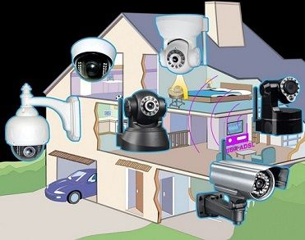
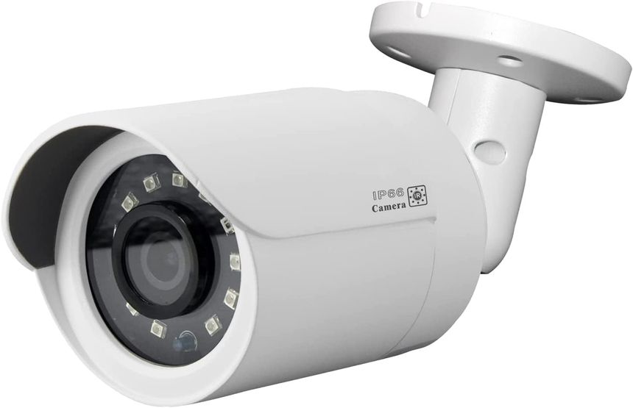
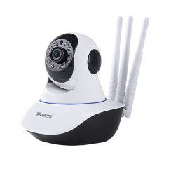
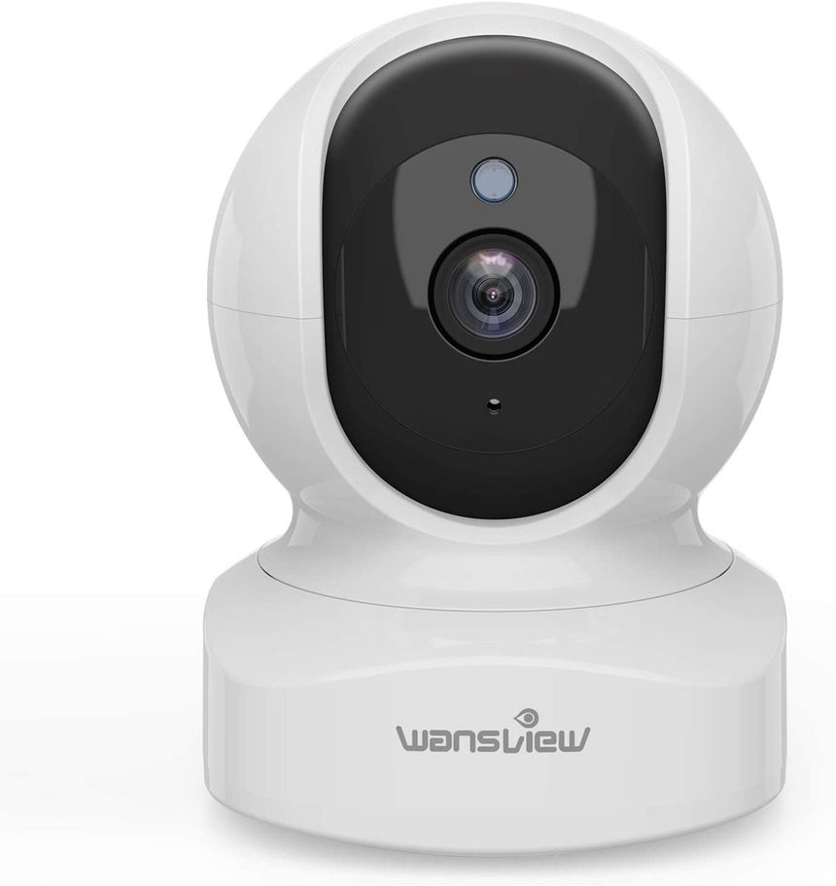
Activité : Récupération du flux vidéo d’une caméra IP
Qu’est-ce qu’une caméra IP ?
Surveillance en temps réel avec contrôle à distance
Transmission vidéo via le réseau IP (Internet Protocol) : HTTP et RTSP
Utilisation courante : sécurité domestique, entreprises, lieux publics
Comment repérer ces caméras IP ?
Caméras bullet : forme allongée, souvent utilisées à l'extérieur
Caméras dôme : design discret, souvent pour une surveillance intérieure
Caméras PTZ : avec panoramique, inclinaison et zoom contrôlés à distance
Caméras sans fil : faciles à installer, connectées via Wi-Fi
Source : https://juste1oeil.com/

Slide 3
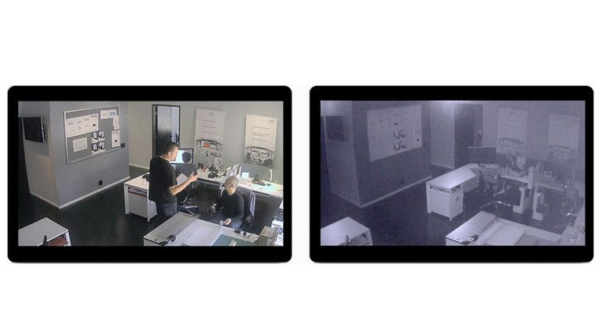
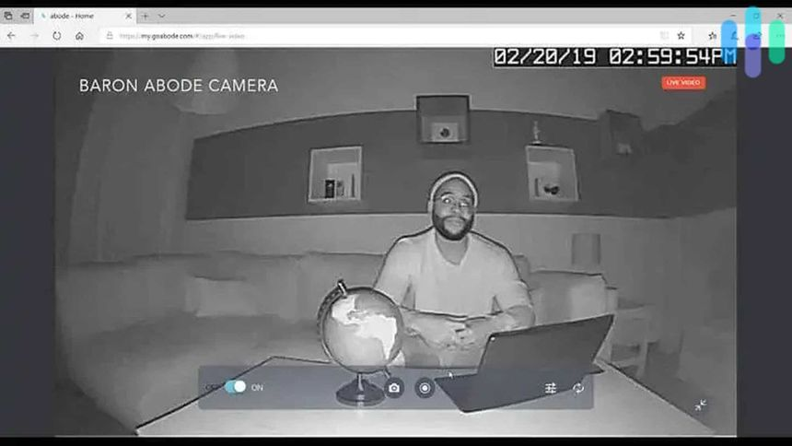
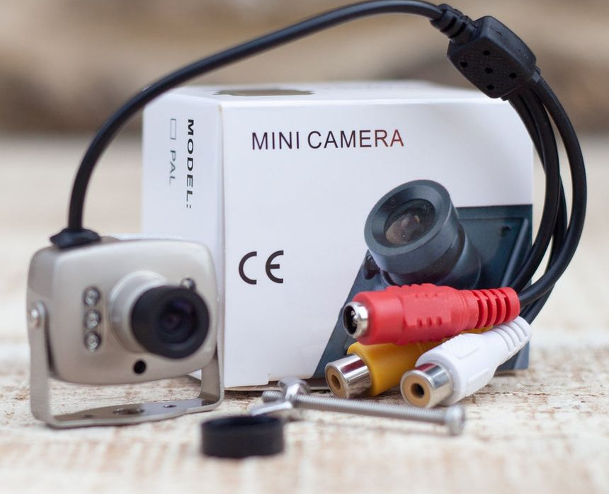
Activité : Récupération du flux vidéo d’une caméra IP
Quelles sont les vulnérabilité connues des caméras IP ?
Utilisation d’identifiants par défaut ou de mots de passe faibles (Cf. activité n°2 :) )
Transmission non chiffrée : le flux de donnée transite « en clair » sur le réseau
Firmware obsolètes : anciennes versions non mises à jour
Interfaces Web non sécurisées : faiblesses applicatives
A votre échelle, quels sont les risques ?
Attente à la vie privée : surveillance de votre domicile
Cambriolages facilités : désactivation ou manipulation des images
Vol de vos informations personnelles : identifiants, mots de passe...
Cyberharcèlement et chantage
Source : https://www.ipphone-warehouse.com/
Source : https://www.security.org/
Source : https://thewildlifecommunity.co.uk/

Slide 4
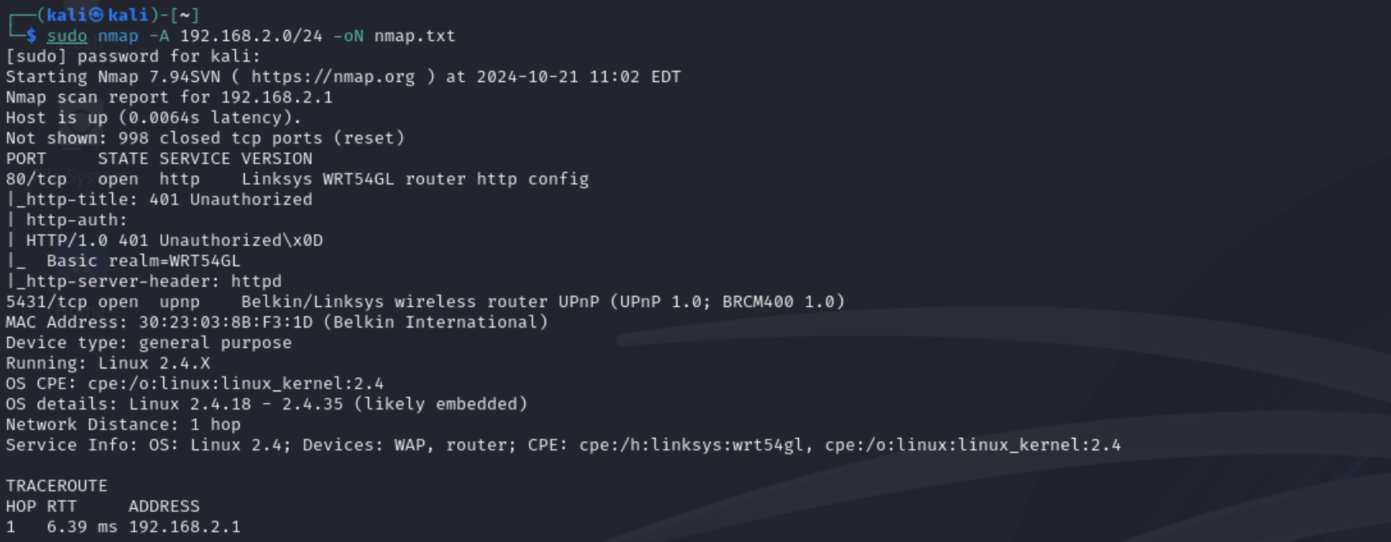

Activité : Récupération du flux vidéo d’une caméra IP
A vous de jouer ! Première méthode : Protocole HTTP
HTTP (HyperText Transfer Protocol) : Protocole de communication client-serveur Web
Étape 1 : Découverte des hôtes sur le réseau local
Ouvrez un terminal de commande sur votre machine : CTRL+ALT+T ou
Découverte rapide du réseau : « nmap –sn <subnetwork> »
Découverte approfondie du réseau : « nmap –A <subnetwork> -oN nmap.txt »
Notes:
fren

Slide 5
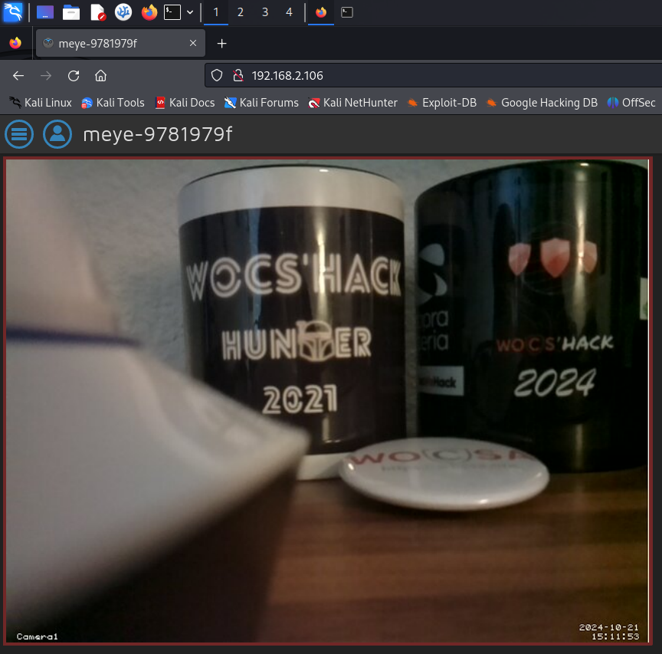
Activité : Récupération du flux vidéo d’une caméra IP
A vous de jouer ! Première méthode : Protocole HTTP
Étape 2 : Connexion au panneau de contrôle de la camera IP – Aucune protection
Ouvrez un navigateur web
Entrez l’IP découverte de l’équipement dans la barre de recherche : http://<ip>/
Si aucune protection n’est paramétré sur l’équipement :
Dans le cas inverse vous avez deux options :
Effectuer une attaque par Bruteforce
Écouter le réseau pour récupérer les identifiants
—> C’est notre prochaine étape !
——— ! Premier point de contrôle ! ———
Notes:
fren

Slide 6
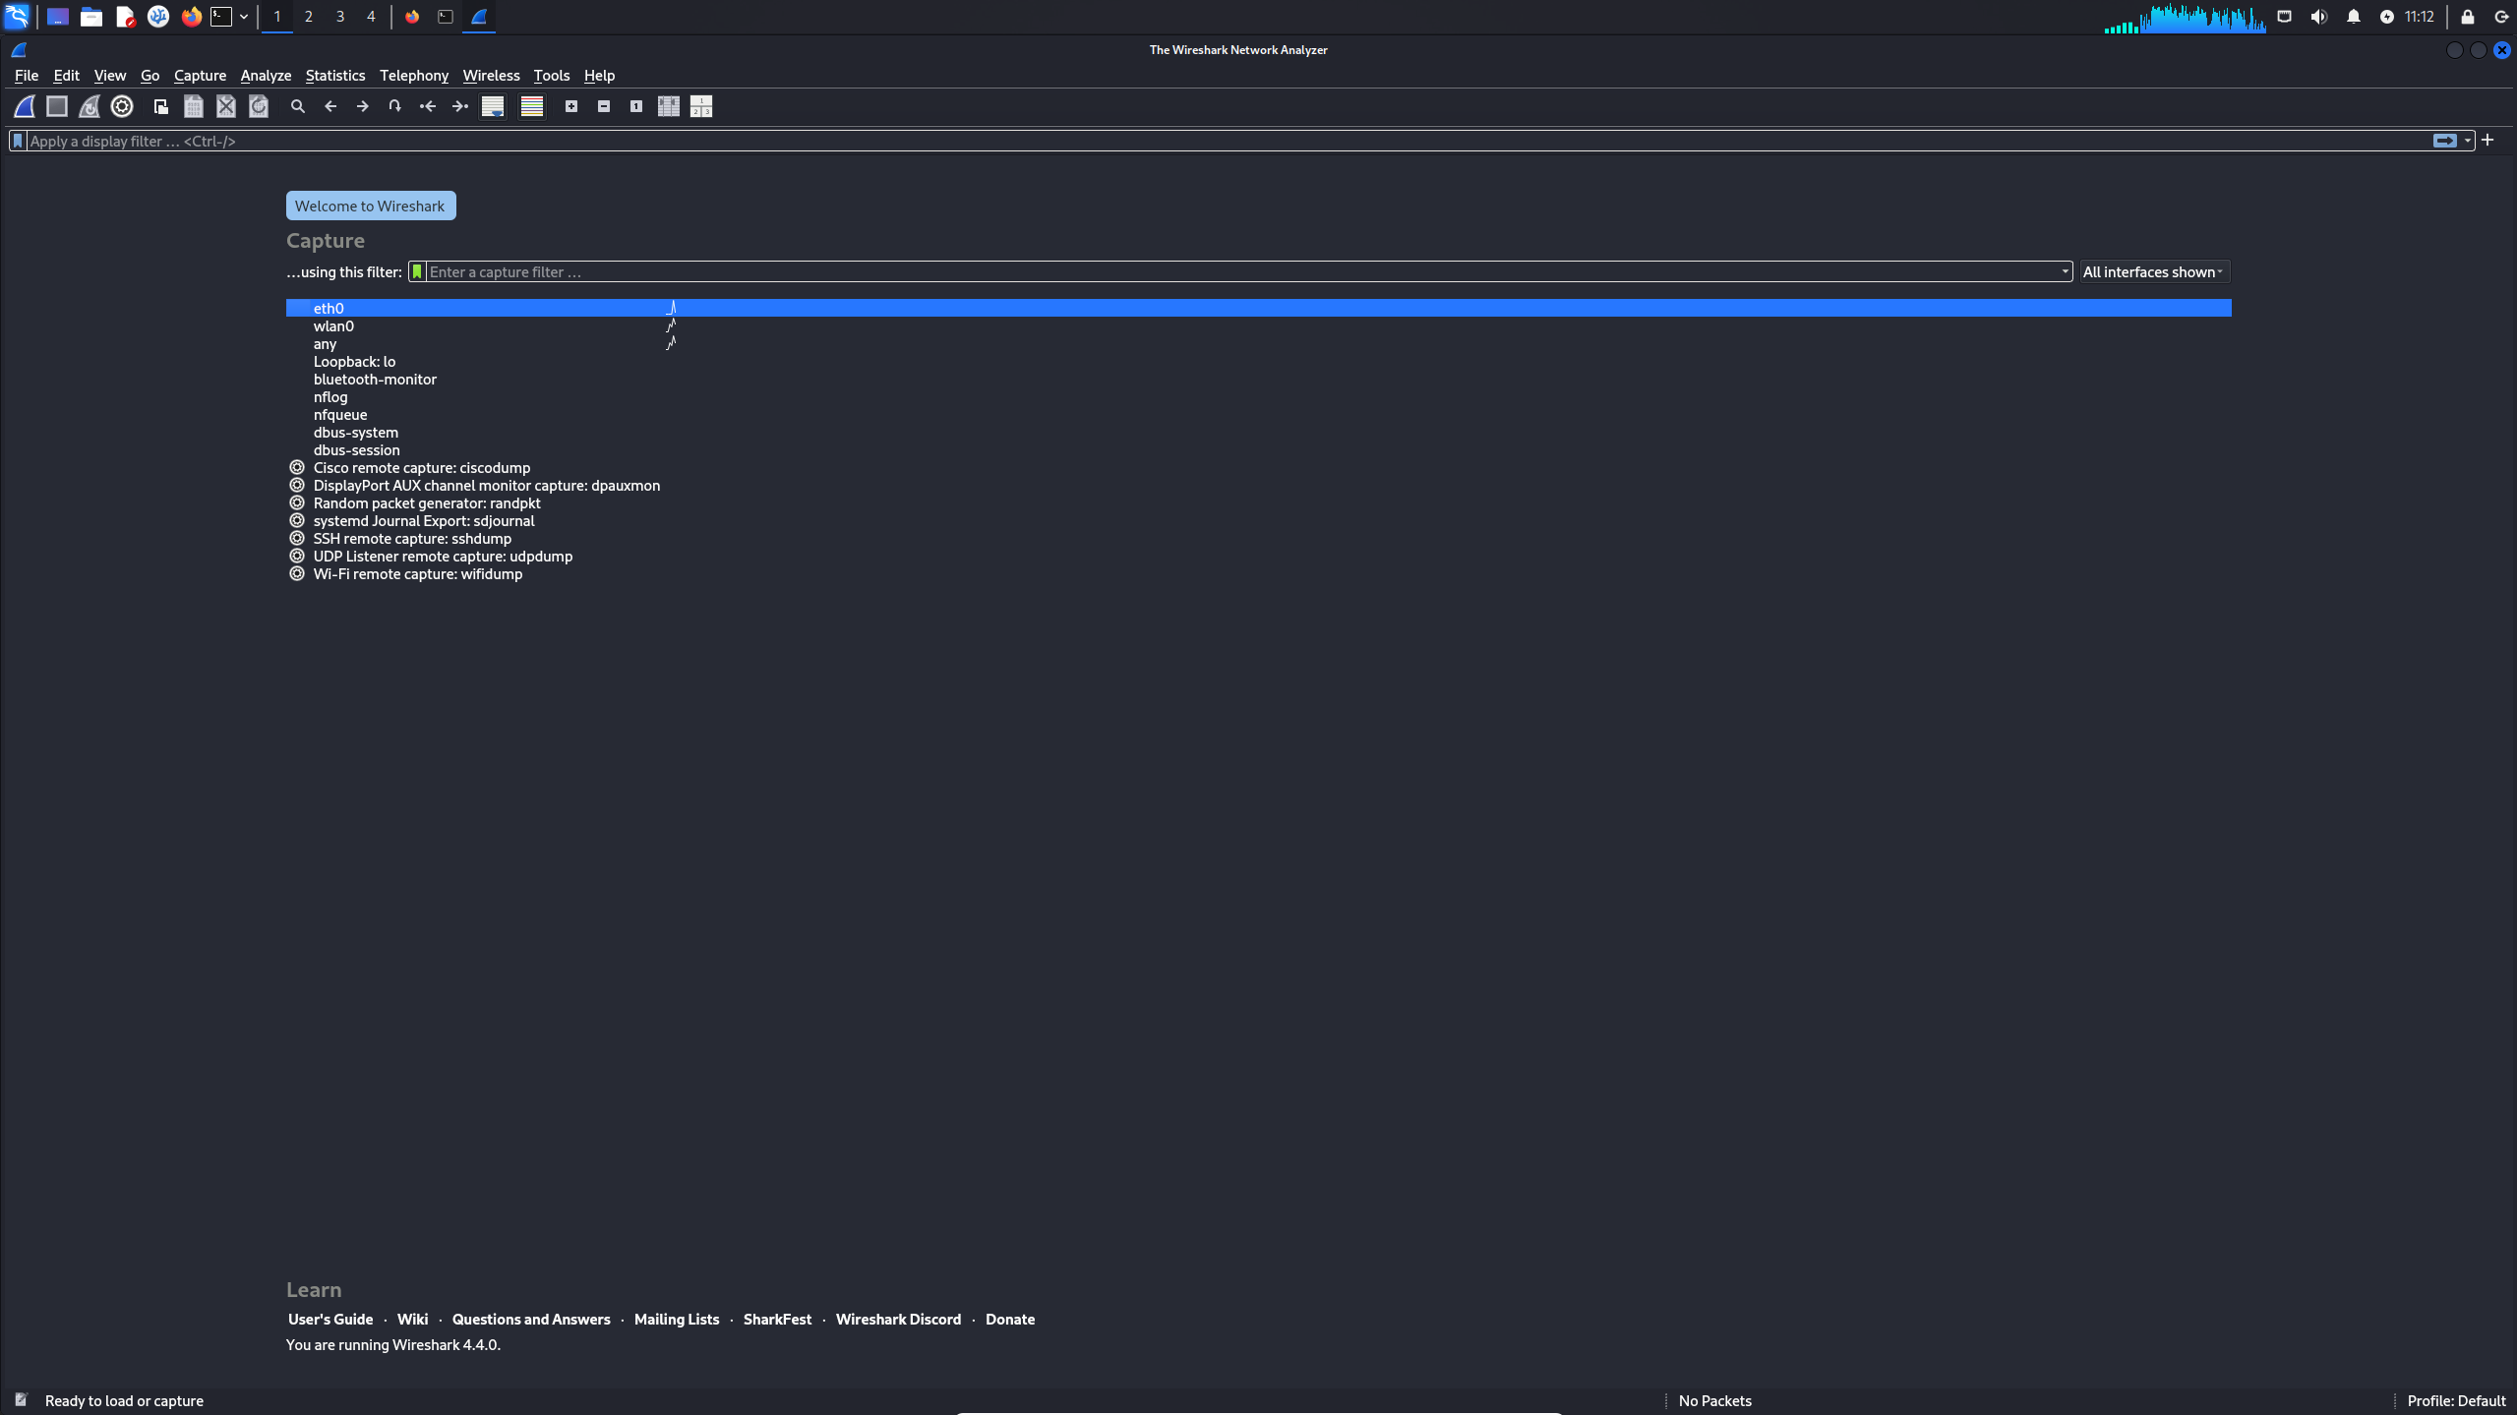

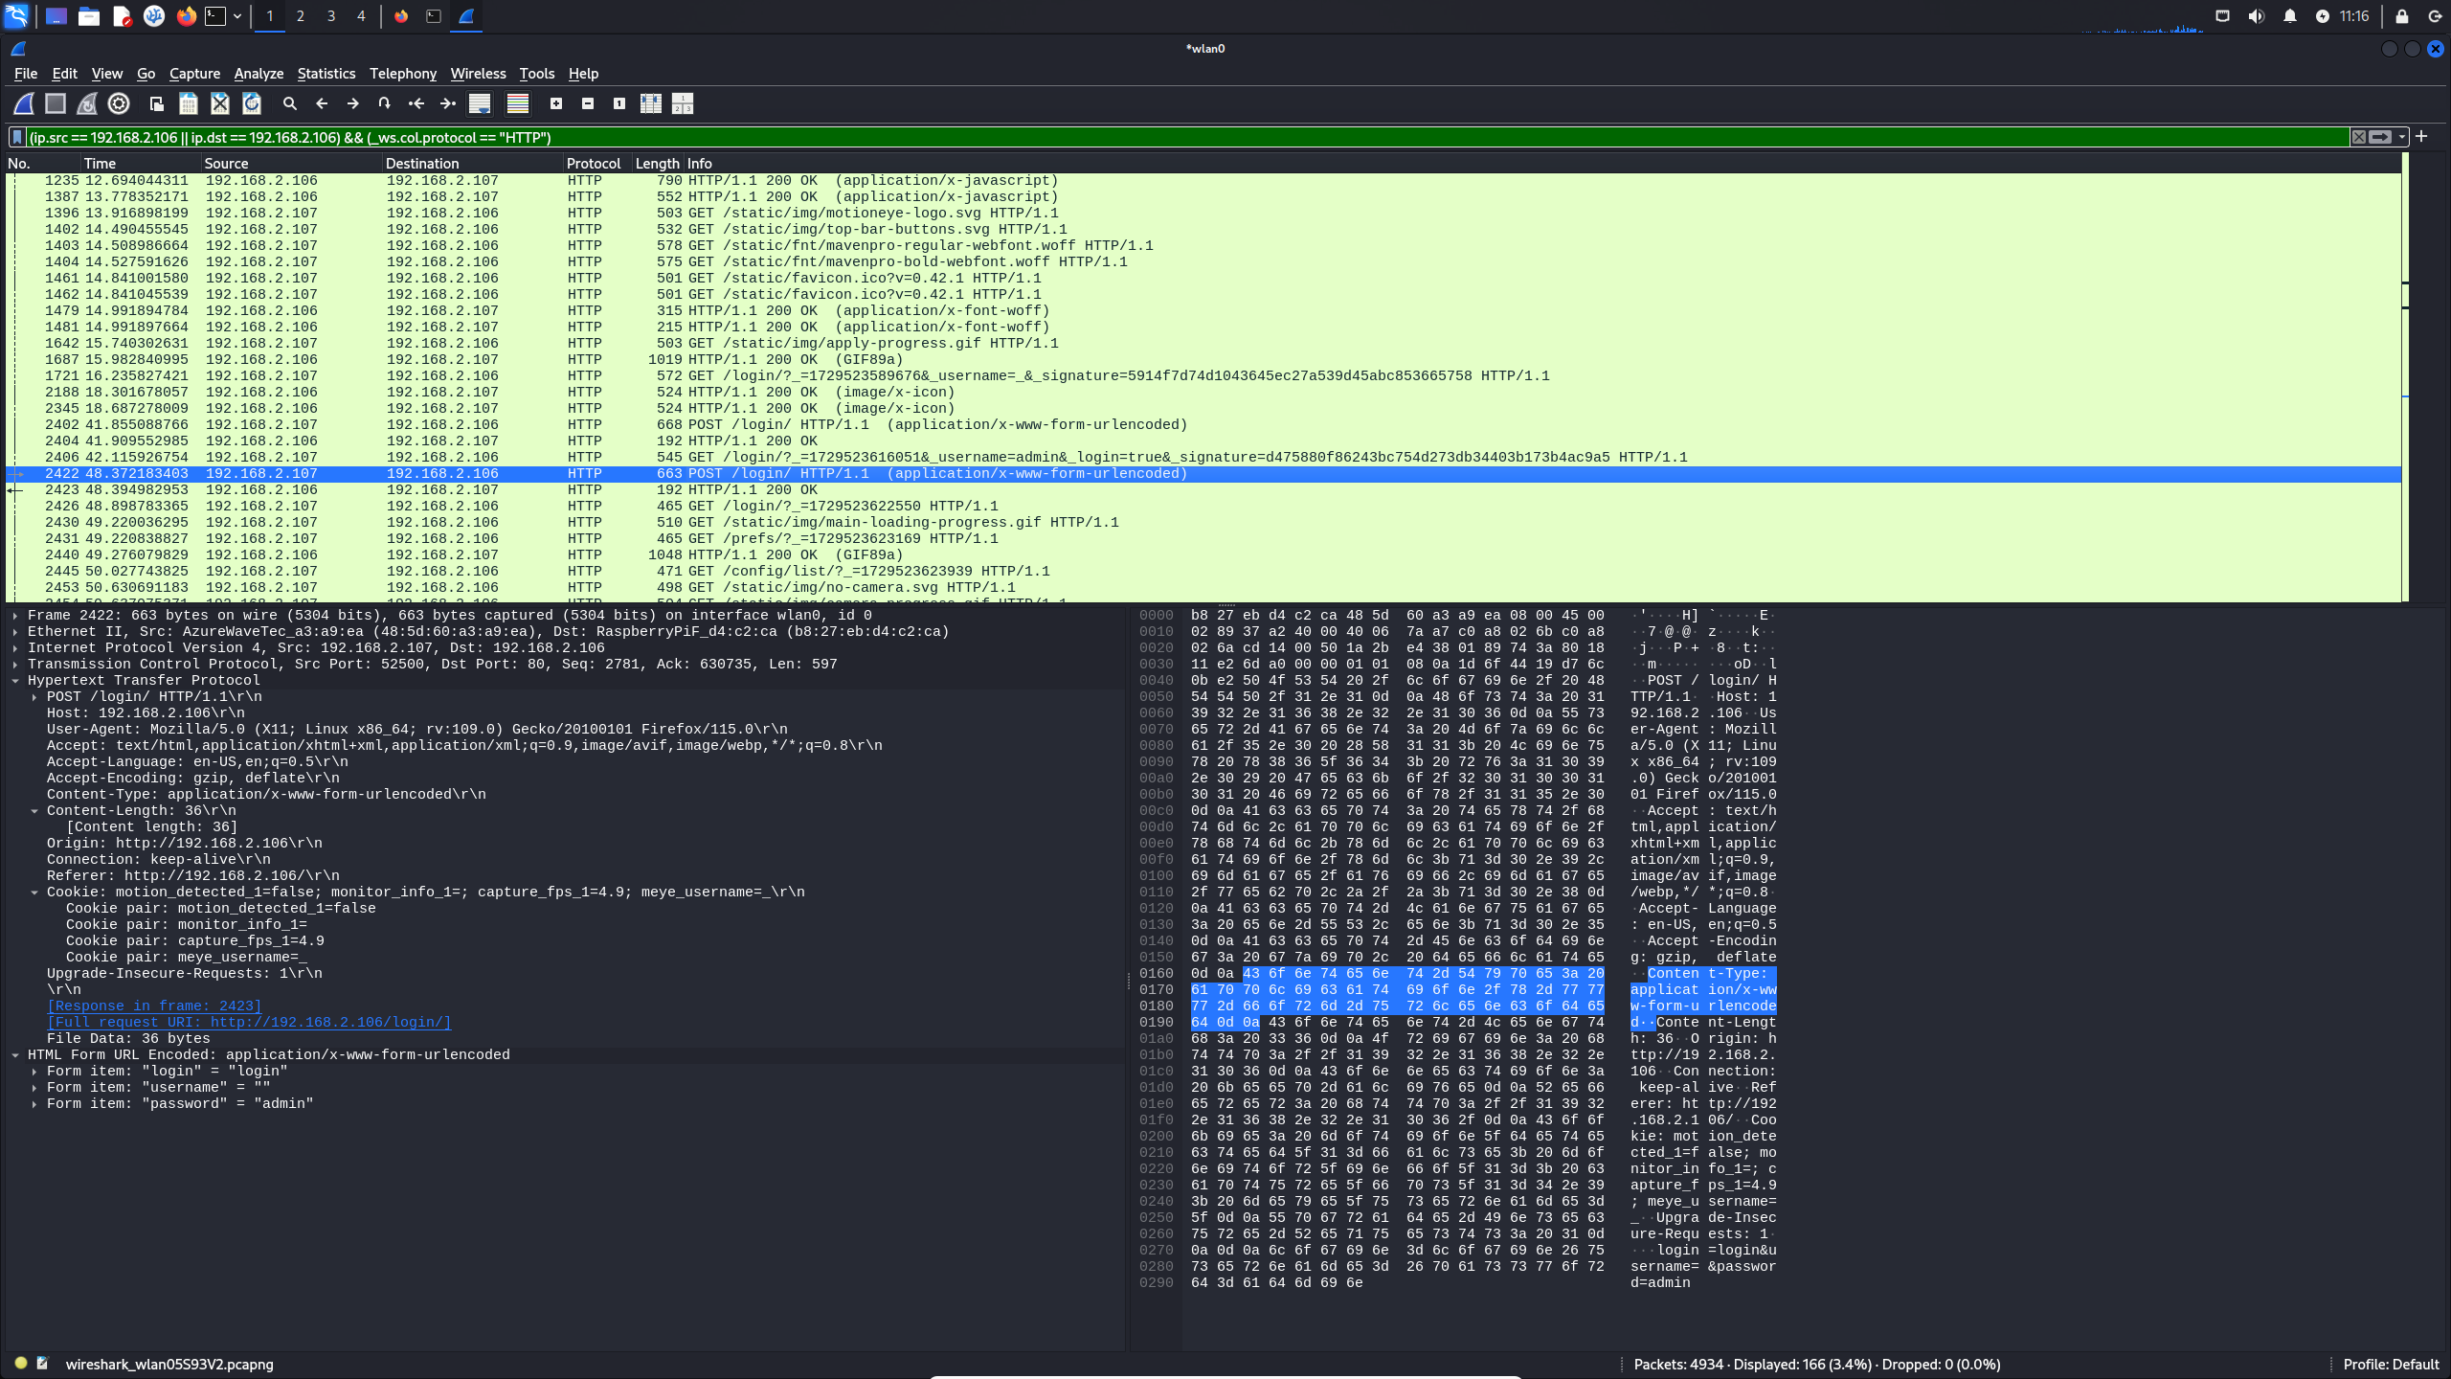
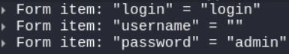
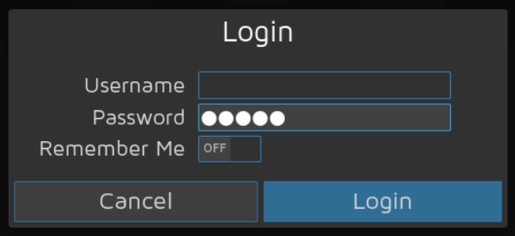
Activité : Récupération du flux vidéo d’une caméra IP
A vous de jouer ! Première méthode : Protocole HTTP
Étape 3 : Connexion au panneau de contrôle de la camera IP – Protection sommaire
Nous nous trouvons dans le cas ou la caméra est protégé par un mot de passe :[
Pas de panique, apprenons à utiliser un outil magique : Wireshark !
Ouvrez l’application Wireshark avec la commande « sudo wireshark » ou
Dans le menu de démarrage, sélectionnez la bonne interface réseau :
Débutez la capture et appliquez le filtre suivant : « http »
Recherchez le paquet suivant :
Double-cliquez sur le paquet et observez les identifiants en clair :
Tentez de vous reconnecter dans le navigateur web :
Notes:
fren

Slide 7
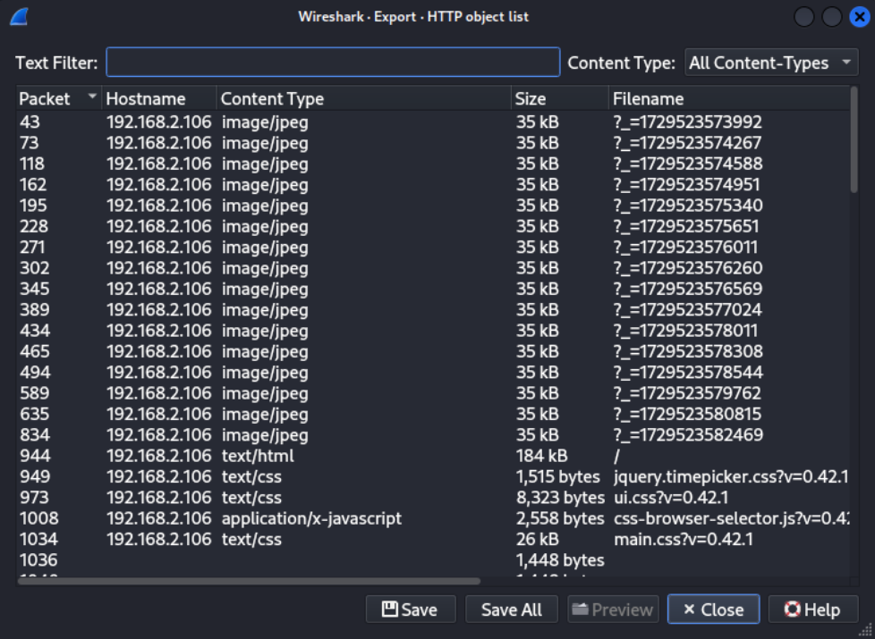
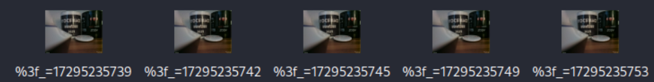
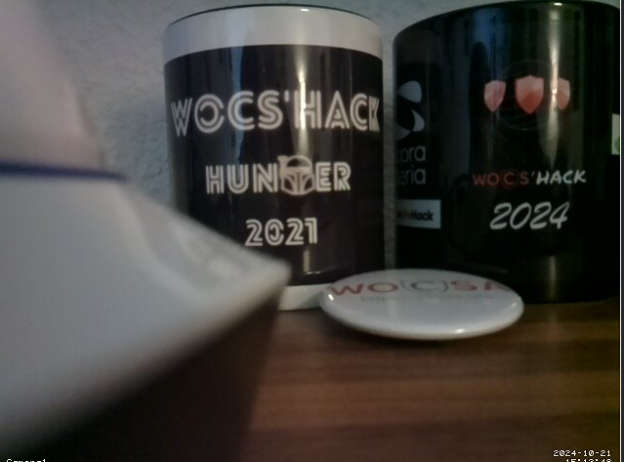
Activité : Récupération du flux vidéo d’une caméra IP
A vous de jouer ! Première méthode : Protocole HTTP
Étape 4 : Récupération du flux vidéo d’une caméra IP
Parfois, il n’est pas possible de se connecter directement au panel d’administration
Il existe d’autres solutions pour exfiltrer de la donnée non encryptée !
Depuis la fenêtre Wireshark suivez le chemin suivant : File > Export Objects > HTTP
Choisissez les fichiers à extraire qui vous intéresse :
Téléchargez les éléments sur votre bureau :
Visualisez les images extraites :
Vous avez piraté votre première caméra IP à l’aide d’HTTP !
Notes:
fren

Slide 8
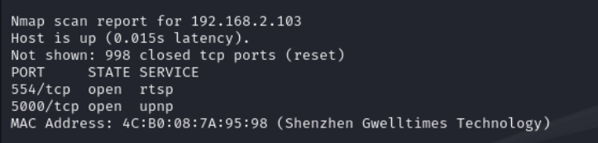
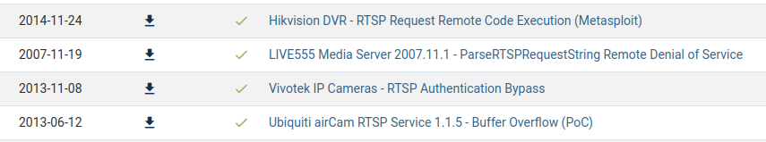
Activité : Récupération du flux vidéo d’une caméra IP
A vous de jouer ! Deuxième méthode : Protocole RSTP
RTSP (Real-Time Streaming Protocol) : Protocole diffusion multimédia en temps réel
Étape 1 : Découverte des hôtes sur le réseau local
Ouvrez un terminal de commande sur votre machine : CTRL+ALT+T ou
Découverte rapide du réseau : « nmap –sn <subnetwork> »
Découverte approfondie du réseau : « nmap –A <subnetwork> -oN nmap.txt »
Notes:
fren

Slide 9
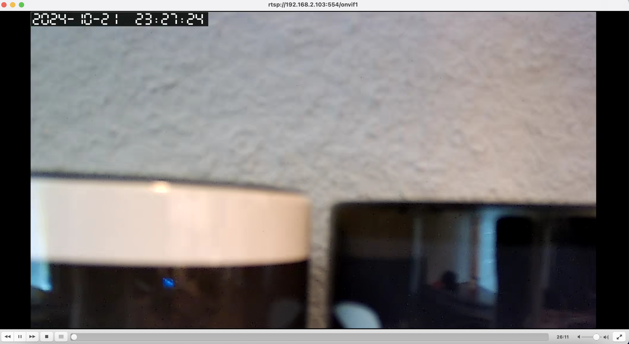
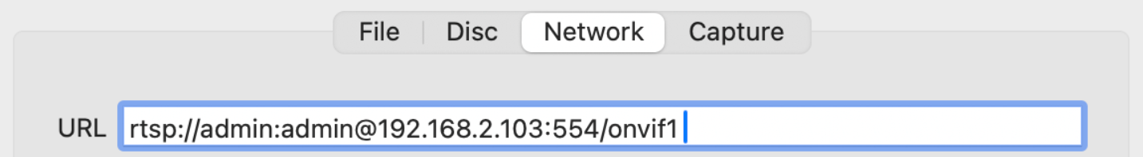
Activité : Récupération du flux vidéo d’une caméra IP
A vous de jouer ! Deuxième méthode : Protocole RSTP
Étape 2 : Connexion à la caméra via RTSP avec VLC Media Player
Un modèle de caméra : un URL de streaming particulier !
—> Base de donnée d’URL : https://www.ispyconnect.com/camera/yoosee
Ouvrez l’utilitaire VLC Media Player
Dans le menu « Media » —> « Open Network Stream », entrez l’URL (à compléter) :
rtsp://admin:admin@IP_CAMERA:554/onvif1
« admin:admin » : authentification par défaut
IP_CAMERA : à remplacer par l’IP trouvée avec NMAP
554 : port RTSP par défaut
/onvif1 : URL de streaming particulier de la caméra
Vous avez piraté votre deuxième caméra IP à l’aide de RTSP !
Notes:
fren

Slide 10
Activité : Découverte d’un réseau avec l’utilitaire NMAP
Bilan de l’activité : Comment sécuriser ses caméras IP ?
Changer les identifiants par défaut : identifiants et mots de passe
Configurer un réseau dédié, pour réduire les chances de découverte avec NMAP
Activer le chiffrement des flux vidéo : utiliser HTTPS ou RTSP/RTSPS
Mettre à régulièrement sa caméra pour bénéficier des correctifs de sécurité
Des questions ? Des remarques ? Discutons-en !

